Slide 1
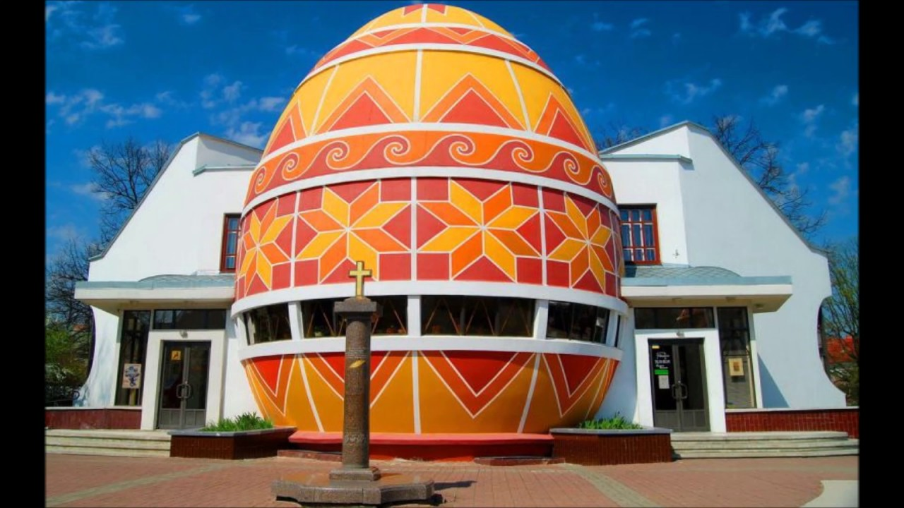
Я досліджую світ
1 клас
людина і світ
Урок 53
Які пам’ятки культури прикрашають Україну?

Slide 2
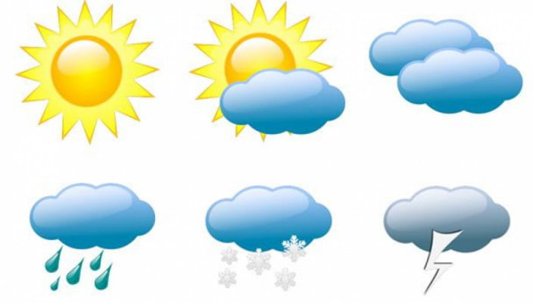
Налаштування на урок
Визнач свій настрій на початку уроку
Ось дзвінок сигнал подав —
До роботи час настав.
Тож і ми часу не гаймо,
А урок свій починаймо.
Сонячно
Хмарно
Похмуро
Дощить
Сніжно
Грізно

Slide 3
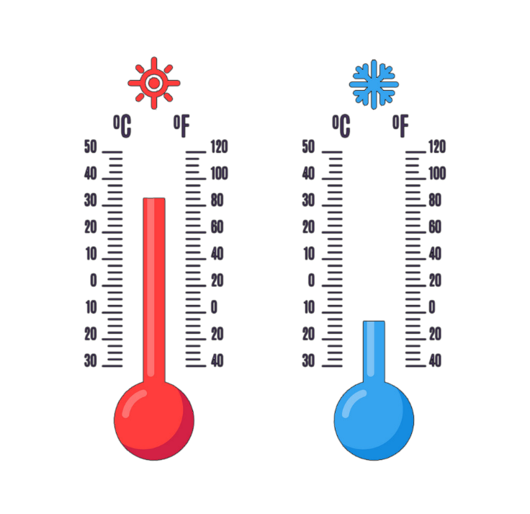
Вправа «Синоптик»
Ясно хмарно похмуро
дощ гроза сніг
Яка зараз пора року?
Який стан неба?
Яка температура повітря?
Який місяць?
Чи були протягом доби опади?
Яке число?
Погода вітряна чи безвітряна?
Який день тижня?

Slide 4
Слово вчителя
В Україні є багато пам’яток культури, які належать до історичних скарбів не лише нашої Батьківщини, а й усього світу. Як цікаво дізнаватися про їхню загадкову минувшину!
Пригадай, що таке культура?
Культура – це все те цінне, що створили люди під час свого існування.
Як ти розумієш, що таке пам’ятки культури?
Па́м'ятка культу́ри — визначна споруда, археологічний об'єкт або витвір мистецтва, що є частиною культурної спадщини країни, людства загалом і охороняється законом.

Slide 5
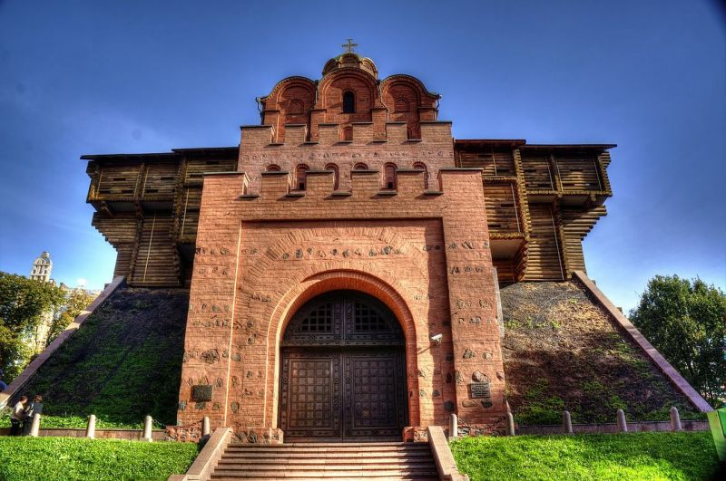
Розглянь зображення пам’яток нашої країни
Золоті ворота в Києві
Один із пам’ятників, які є символом епохи Київської Русі – першої слов’янської держави. Золоті ворота були зведені у другій половині 12 століття. Безліч разів вороги Києва намагались взяти місто штурмом через Золоті ворота, але жоден штурм не був успішним.

Slide 6
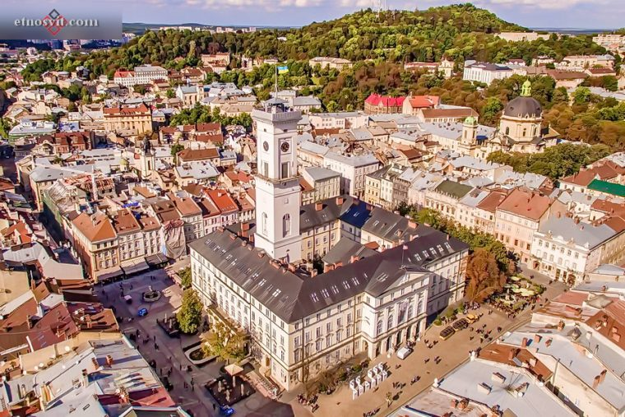
Розглянь зображення пам’яток нашої країни
Площа «Ринок» у Львові
Площа виникла за князювання Лева Даниловича у другій половині 13 століття.
Це був центр торгівельного та суспільного життя нового міста, що підтвердили археологічні розкопки 2017 року.

Slide 7
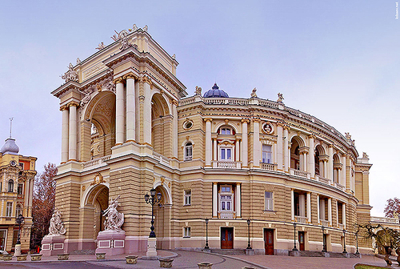
Розглянь зображення пам’яток нашої країни
Оперний театр в Одесі
Будинок академічного театру опери та балету, зведений в кінці 19 століття за ескізом відомих віденських архітекторів Г. Гельмера і Ф. Фельнера, без перебільшення можна назвати кращим творінням цих майстрів.

Slide 8
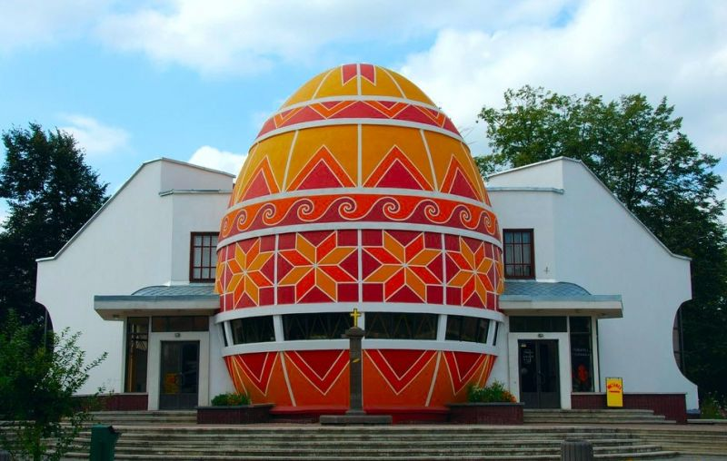
Розглянь зображення пам’яток нашої країни
Музей «Писанка» в Коломиї
Музей збудовано в 2000 році в м. Коломия. Центральна частина музею має форму писанки висотою 14 метрів. Це єдиний музей в світі писанкового розпису.

Slide 9
Досліди. Які з цих пам’яток з’явились раніше, а які пізніше?
12 ст
20 ст
Зверни увагу: пам’ятники культури є скрізь.
Тільки потрібно навчитися їх помічати й цінувати.
4
1
19 ст
13 ст
3
2

Slide 10
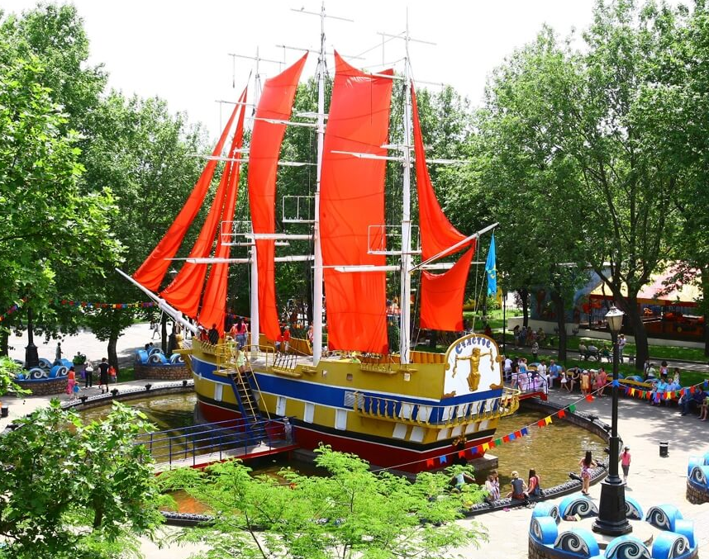
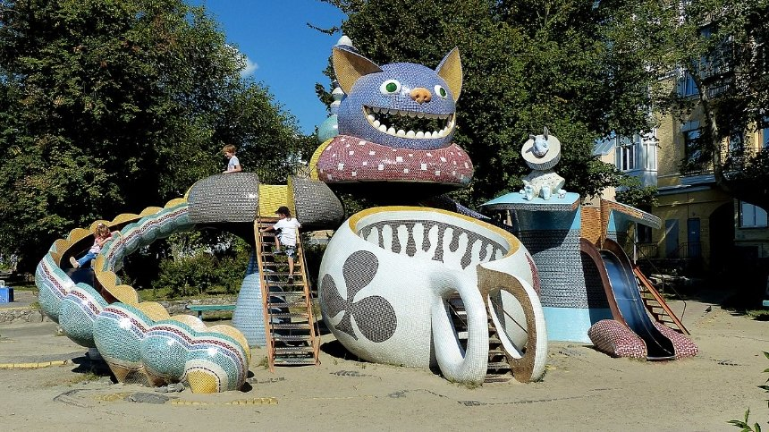
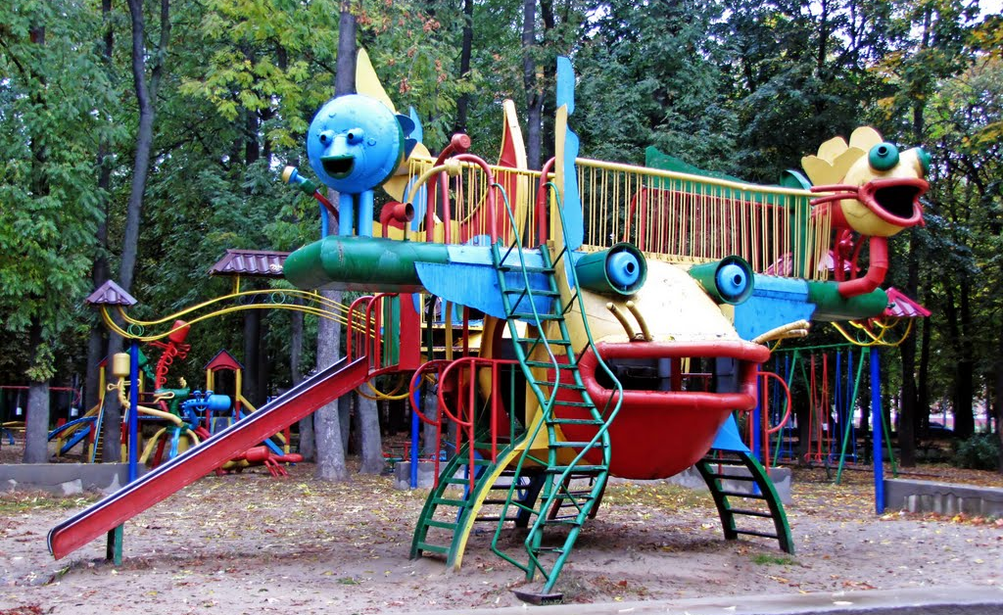
Розглянь світлини дитячих містечок
Чи можуть ці споруди вважати пам’ятками культури?
м.Київ
м.Миколаїв
м.Хмельницький

Slide 11
Запам’ятай
У Конституції записано, що кожен громадянин повинен берегти культурну спадщину, не заподіювати шкоди.
Закон України суворо карає тих, хто знищує, руйнує, або псує пам’ятки культури.

Slide 12
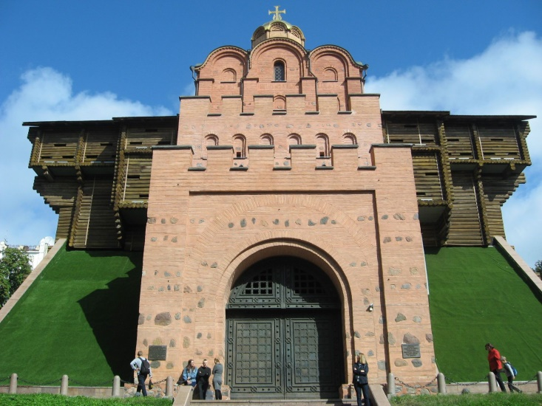
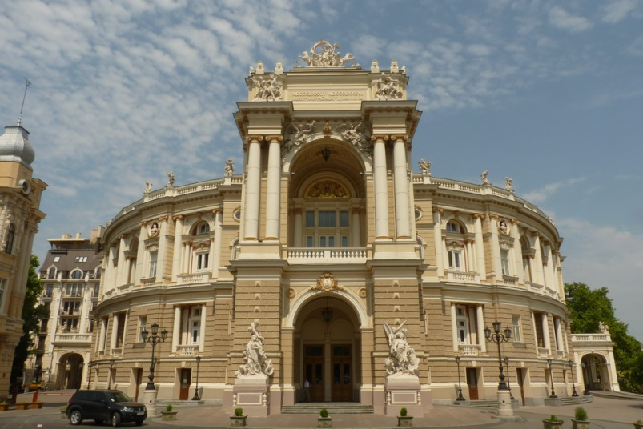
Робота в зошиті
Проведи стрілочки від зображень історичних пам’яток України до їхніх назв
Площа Ринок
Золоті Ворота
Оперний театр
Сторінка
7

Slide 13
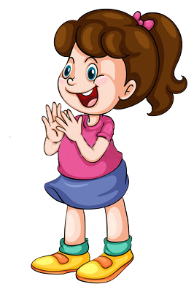
Гра «Так – ні»
Якщо твердження правильне, плесни в долоні, якщо ні – тупни ногою.
Музей Писанка - єдиний в світі музей писанкового розпису.
Культурна пам’ятка «Золоті Ворота» знаходиться в місті Одесса.
Культурна пам’ятка «Оперний театр» знаходиться в Києві.
Площа Ринок знаходиться у Львові.

Slide 14
Рефлексія. Оціни свою роботу на уроці
Все було легко й просто
Всі завдання виконані
Не все вдалося зробити
Мені не хотілось нічого робити
Було складно
Було нецікаво

